Slide 1

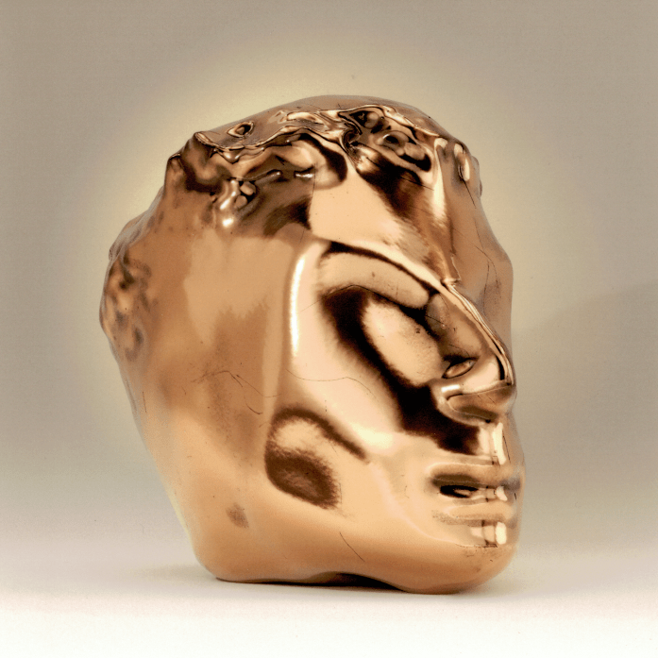



Nanna
Fils Cara
Sorti voir ce que je pouvais semer Me libérer de ce que j'éprouve en semaine Un mot juste et je ravis l'assemblée Ce soir j'ai le mojo¹ gravitationnel J'ai repéré Nanna dans le fond de la cour Je connaissais bien le quartier Visage pâle et rond derrière un nuage de fumée Elle a demandé à me voir J'ai serré la main de Nanna Elle m'a demandé pourquoi je lui faisais pas la bise Gêné j'ai rendu les armes J'ai pas répondu, puis Gêné j'ai rendu les armes J'ai pas répondu, puis
J'ai aligné des mots rigolos pour lui faire une blague, genre : C'est grâce à tes yeux que l'histoire change Ils ont la forme d'un disque de diamant brut Triste comme une âme en peine Vif comme un amant brusque Vif comme une âme en peine Triste comme un amant brusque N-A-2N-A le pense, elle m'a désigné Fait sa slow mo’ danse²
Comme au cinéma ! Face cachée par le fard Tu t'éclaires, tu parles fort Je t'avais jamais vu le faire Mais tu le fais Face cachée par le fard Tu t'éclaires, tu parles fort
Je t'avais jamais vu le faire Mais tu le fais
Et vu comme t'es magnétique, tu dois en soulever des mers Nanna Comment puis-je te soulager du poids des mots ? Nanna je suis assez libre S'il faut que tout tourne autour de toi
Laisse-moi tourner autour de toi Comme un satellite (x2)
Rappelle-moi c'était quand Neil Armstrong³ ? Ouais j'ai l'âme sombre et t'as mordu à l'hameçon Ouais on va tous clamser⁴ j'ai bien retenu la leçon T'es plus Dreamworks⁵ que les animations Je veux ton corps émacié⁶ sous mes mains de maçon Je veux que tu me dises que tu m'aimes sans quitter le silence T'es pas frileuse⁷ c'est comme mes yuns⁸ en freelance⁹ Bien avant que je te débauche¹⁰, t'avais humé¹¹ le filon¹² Viens zoner¹³ dans ma navette Premier tour est gratuit Si tu veux craquer ton allumette On ouvrira les vitres
On se taille¹⁴
On ira voir le satellite…
On s'enflamme Devant le soleil comme Icare¹⁵ Elle m'a dit « Non, non » N-A-2N-A Elle bat des ailes Elle m'a dit « Non, non » Elle m'a dit « Non, non » N-A-2N-A Elle bat des ailes Elle m'a dit « Non, non » Nanna, fais vite J'ai la Full Moon Fever¹⁶ T'étais qu'un visage dans la foule Puis... Boom ! Figé
Nanna, fais vite J'ai la Full Moon Fever T'étais qu'un visage dans la foule Puis... Boom ! Figé
Refrain (x4)
Biographie
Originaire de Saint-Étienne, enfant d’immigrés italiens, ancien ouvrier… Fils Cara a un univers bien à lui, loin des codes du rap actuel. Il est influencé par le rock anglais, la chanson française et le rap américain et qualifie lui-même sa musique d’hybride.
Son premier album, Volume, mêle phrasé poétique et argot urbain, culture populaire et culture noble…
Site officiel de l’artiste : https://www.instagram.com/fils.cara/
1. Le mojo (fam.) : charme, chance dans tout ce qu’on entreprend.
2. Une slow mo’ danse : danse au ralenti.
3. Neil Armstrong : premier homme à avoir marché sur la Lune le 21 juillet 1969.
4. Clasmer (fam.) : mourir.
5. DreamWorks : société américaine de production de films et séries d’animation.
6. Émacié : amaigri.
7. Frileux : (ici) peureux, timide.
8. Un yun (fam.) : un jeûne, une privation volontaire de nourriture.
9. En freelance : de manière indépendante.
10. Débaucher : pousser quelqu’un vers les plaisirs de l’amour, dévergonder.
11. Humer : sentir.
12. Un filon (fam.) : une bonne place, une situation lucrative.
13. Zoner (fam.) : traîner sans but.
14. Se tailler (fam.) : partir.
15. Icare : personnage de la mythologie grecque qui s’est brûlé les ailes en s’approchant trop du soleil.
16. Full Moon Fever : (la fièvre de la pleine lune) référence à un album du chanteur américain Tom Petty.
Marjolaine Pierré
© Microqlima

Slide 2

Nanna Fils Cara
La rencontre amoureuse, la séduction
Mise en route
Pour vous, quelles sont les caractéristiques de la musique rap ?
Mise en commun.
Expression orale
En petits groupes. Trouvez 5 idées pour séduire quelqu’un.
Mise en commun.
À tour de rôle, choisissez des vers de la chanson au hasard et prononcez-les en imitant le chanteur.
1
3
Découverte de la chanson
Écouter les 30 premières secondes de la chanson.
D’après ce que vous venez de dire sur le rap, considérez-vous que cette chanson appartienne à ce style de musique ? Pourquoi ?
Mise en commun. (Expliquer que Fils Cara est considéré comme un rappeur.)
Avec les paroles :
Quelle est la relation entre le chanteur et Nanna, la jeune femme décrite ? Qui cherche à séduire qui ? Est-ce que cette personne se laisse séduire facilement ?
2
Expression écrite
Lisez le texte de la chanson. Soulignez les assonances (répétitions d’une voyelle) et les allitérations (répétitions d’une consonne). Rédigez un couplet supplémentaire avec ces sons.
4
Marjolaine Pierré
Pour aller plus loin
Visionnez la vidéo « live » de « Nanna » (https://www.youtube.com/watch?v=ZnMOsIdmDvw). Quelle version préférez-vous ? Pour quelles raisons ?

Slide 3

Fils Cara
Nanna
La musique dans la peau
Fermez les yeux et écoutez les 30 premières secondes de la chanson. Comment ressentez- vous la musique dans votre corps ? Expliquez votre ressenti.
J’ai envie de…
❒ rester immobile, me figer.  me balancer, de faire onduler mon corps.
❒ sautiller, de sauter.  m’agiter, me secouer dans tous les sens.
1
Une femme, un prénom
Qui est Nanna ? Écoutez la chanson et retrouvez les informations objectives qui la concernent.
2
La personne
Elle a le visage pâle et rond. Son corps est émacié (=maigre).
Elle parle fort.
Sa vie
Elle habite en banlieue. Elle sait danser.
Un homme, une femme, une rencontre
Dites si ces étapes de la rencontre concernent le chanteur (FC), Nanna (N) ou les deux (2).
1. Bien connaître le quartier : ____ 6. Avoir l’âme sombre : ____
2. Serrer la main de l’autre : ____ 7. Vouloir que l’autre dise « je t’aime » : ____
3. Faire une blague : ____ 8. Ne pas être frileux : ____
4. Danser au ralenti : ____ 9. Se tailler : ____
5. Être libre : ____ 10. S’enflammer : ____
3
Marjolaine Pierré
Débat de société
Selon vous, est-ce que les stratégies pour séduire une femme sont les mêmes que les stratégies pour séduire un homme? Expliquez votre réponse.
Leçon de séduction
À deux. Dites ce qu’il faut absolument éviter de dire et de faire pour séduire quelqu’un.
4
5

Slide 4

Fils Cara
Nanna
La musique dans la peau
Fermez les yeux et écoutez les 30 premières secondes de la chanson. Comment ressentez- vous la musique dans votre corps ? Expliquez votre ressenti. Réponse libre et personnelle.
J’ai envie de…
☑ rester immobile, me figer. ☑ me balancer, de faire onduler mon corps.
☑ sautiller, de sauter. ☑ m’agiter, me secouer dans tous les sens.
1
Une femme, un prénom
Qui est Nanna ? Écoutez la chanson et retrouvez les informations objectives qui la concernent.
2
La personne
Elle a le visage pâle et rond. Son corps est émacié (=maigre).
Elle parle fort.
Sa vie
Elle habite en banlieue. Elle sait danser.
Un homme, une femme, une rencontre
Dites si ces étapes de la rencontre concernent le chanteur (FC), Nanna (N) ou les deux (2).
1. Bien connaître le quartier : FC 6. Avoir l’âme sombre : FC
2. Serrer la main de l’autre : FC 7. Vouloir que l’autre dise « je t’aime » : FC
3. Faire une blague : FC 8. Ne pas être frileux : N
4. Danser au ralenti : N 9. Se tailler : 2
5. Être libre : FC 10. S’enflammer : 2
3
Marjolaine Pierré
Débat de société
Selon vous, est-ce que les stratégies pour séduire une femme sont les mêmes que les stratégies pour séduire un homme? Expliquez votre réponse.
Leçon de séduction
À deux. Dites ce qu’il faut absolument éviter de dire et de faire pour séduire quelqu’un.
4
5

